Slide 1
개발 입문자를 위한 포트폴리오 관리 애플리케이션
2017152011 김형환
2017154017 서원호
2017152027 이승철
2019150039 이혜원

Slide 2

목차
A table of contents
1
종합 설계 개요
6
개발 환경 및 방법
2
관련 사례
7
데모 환경 설계
3
수행 시나리오
8
업무 분담
4
시스템 구성도
9
수행 일정
5
10
필요 기술 및 참고
문헌
시스템 모듈 설계

Slide 3
지난 발표 지적 사항
Functional requirements
지적 사항
지적 사항에 대한
답변
관련 논문들을 분석해서 AI 제작
사용한 언어, 라이브러리 분석
코드의 완성도를 ㅇㅇㅇ, ㅇㅇㅇ,
ㅇㅇㅇ 를 기준으로 분석해서
보여줌
코드를 분석하고 완성도를
평가하는 것의 난이도가
높은데 제작 가능한가

Slide 4
1
종합 설계 개요

Slide 5
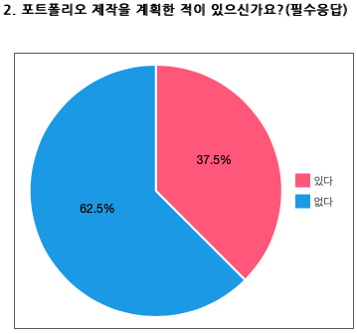
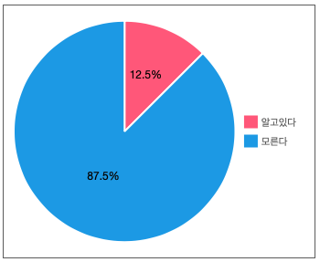
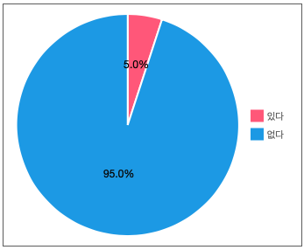
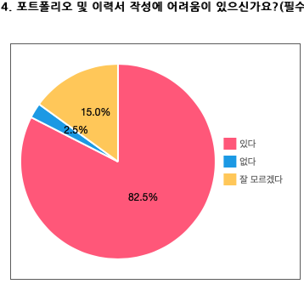
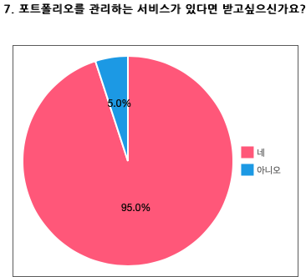
1
연구 개발 배경
개발 입문자들의 포트폴리오 어려운 제작 접근성
C
개발 입문자들 및 처음 포트폴리오를 구성하려는 학생들에게는 선배나 멘토, 관련 비교과 활동이 없는 경우 접근하기 어려워 제작에 어려움을 겪는 학생들이 많음
현재 컴퓨터공학과에 재학 중인 대학생 또는 취업 준비생 40명을 대상으로 조사한 결과,
포트폴리오에 대해 알고 계획해본 적이 다소 있지만 포트폴리오 작성에 어려움을 느껴 직접 작성해 본 인원이 적었으며, 도움을 받아본 인원이 거의 없었음을 알 수 있었음

Slide 6
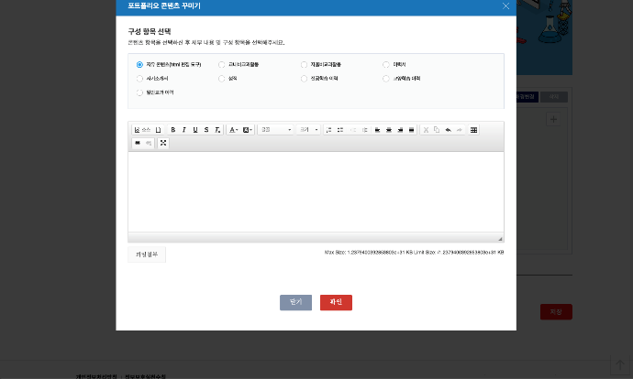
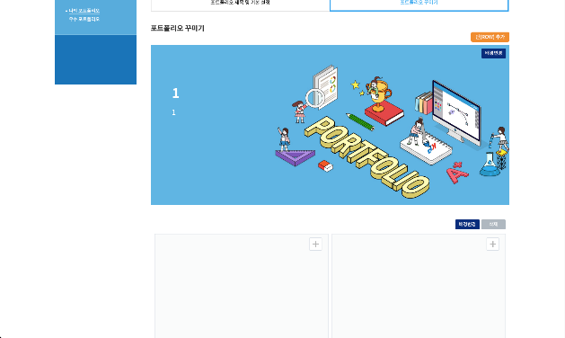
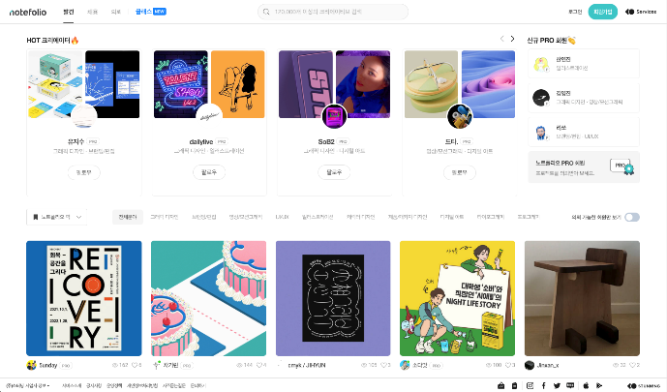
1
연구 개발 배경
B
포트폴리오 관리 서비스 부재
다른 취업 정보 웹사이트, 교내 홈페이지 등에서 이력서 및 포트폴리오 작성 틀을 제공하는 서비스가 있으나 관리를 도와주는 서비스를 찾기 힘들었음
포트폴리오를 작성할 수 있는 틀을 제공하는 서비스가 있으나 그 이후 서포트해주는 서비스를 제공하는 어플리케이션을 찾아보기 힘듦

Slide 7
1
연구 개발 목표
개발 입문자들의 포트폴리오
제작 및 관리의 용이성
포트폴리오 제작
A
개발 입문자들이 포트폴리오를 쉽게 작성할 수 있도록 함
본인의 프로젝트를 분석해서 코드의 완성도나 실력을 수치화 할 수 있음
프로젝트를 진행하기 위한 팀원들을 모집하기 용이함
포트폴리오
관리
프로젝트
팀원 모집
프로젝트 분석

Slide 8
1
연구 개발 효과
포트폴리오 제작과 관리가 쉬워짐
손쉽게 포트폴리오를 제작할 수 있으며 다른 사람들의 포트폴리오를 보고 본인의 포트폴리오를 보완 및 수정이 가능함
본인의 실력 객관화
자신이 진행한 프로젝트의 코드를 분석 받음으로써 어느정도 본인의 실력을 객관화 할 수 있으며 필요에 따라 로드맵을 제공받을 수 있음
프로젝트 팀원 모집 가능
실력과 개발 분야에 따라 팀원들을 매칭시켜 주거나 프로젝트 인원 모집 게시판을 통해 팀원을 모집할 수 있어서 프로젝트 진행이 용이해짐

Slide 9
2
관련 사례

Slide 10
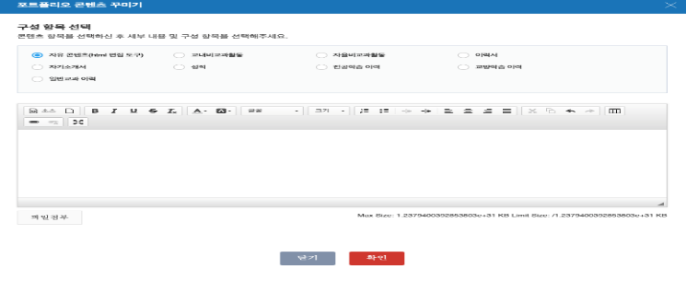

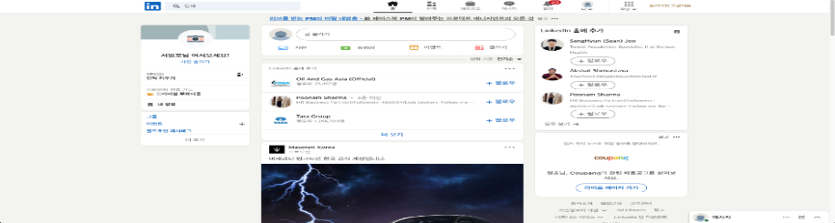
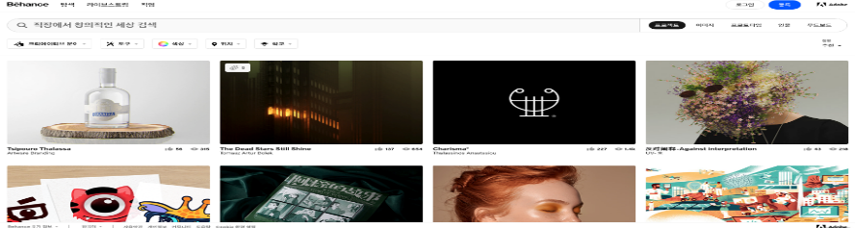
2
관련 사례
학교 U-CAN+ 시스템
notefolio
웹사이트 링크
웹사이트 링크
LinkedIn
Behance
웹사이트 링크
웹사이트 링크

Slide 11
2
관련 사례
학교 U-CAN+ 시스템
notefolio
접근성이 좋은 프레임
교수님과의 상호작용
교내 활동과의 연동
교내 활동으로 한정됨
틀만 제공됨
타 서비스와 연동 힘듦
뚜렷한 분야
높은 접근성
유저간 커뮤니케이션
한정된 분야
틀만 제공됨
LinkedIn
Behance
친근한 UI
기업 연계
프로필 형식
뚜렷한 분야
높은 접근성
유저간 커뮤니케이션
기술 스텍만 작성 가능
한정된 분야
한정된 분야
틀만 제공됨

Slide 12
3
시스템 수행 시나리오

Slide 13



3
시스템 수행 시나리오-포트폴리오
포트폴리오 작성 & 전송
클라이언트
유저 별 포트폴리오 데이터 저장
데이터 베이스
포트폴리오 보여줌
서버
포트폴리오 데이터 요청
클라이언트

Slide 14


3
시스템 수행 시나리오-프로젝트 분석
Git hub 주소 입력
사용자가 입력한 주소에서
프로젝트 데이터 다운로드
분석 결과 시각화해서 보여줌
클라이언트
서버
git
분석 결과 전송
프로젝트 데이터 입력
프로젝트 분석 AI

Slide 15
3
시스템 수행 시나리오-프로젝트 모집
프로젝트1 모집 글 작성
(웹 개발자 필요)
클라이언트
클라이언트A와 매칭 제안
서버
적당한 프로젝트를 찾아서 추천
적당한 프로젝트가 없을 경우
프로젝트모집 글이 생길 때까지 대기
프로젝트1 추천
프로젝트 매칭 요청
프로젝트 매칭 요청
클라이언트A
(웹 개발자)
클라이언트B
(안드로이드 개발자)

Slide 16
4
시스템 구성도

Slide 17









4
시스템 구성도
USER
client

Slide 18
5
시스템 모듈 상세 설계

Slide 19
5
시스템 모듈 설계 – 전체 시스템
클라이언트
서버
데이터베이스
로그인/회원가입
로직
로그인/회원가입
유저 데이터
(닉네임, 이메일,
관심분야 등)
포트폴리오 데이터
송수신
포트폴리오 작성/관리
포트폴리오
데이터
프로젝트/유저 매칭
알고리즘
게시판 데이터
(게시글, 댓글)
프로젝트 구인/구직
Git Api 이용
프로젝트 데이터
다운로드
프로젝트 분석
AI
GitHub 프로젝트
주소 입력

Slide 20
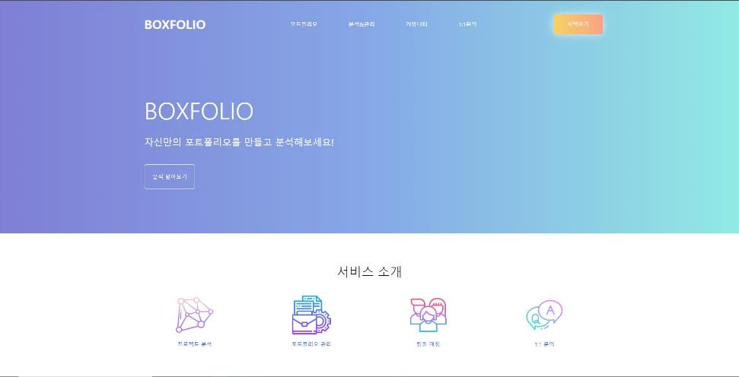
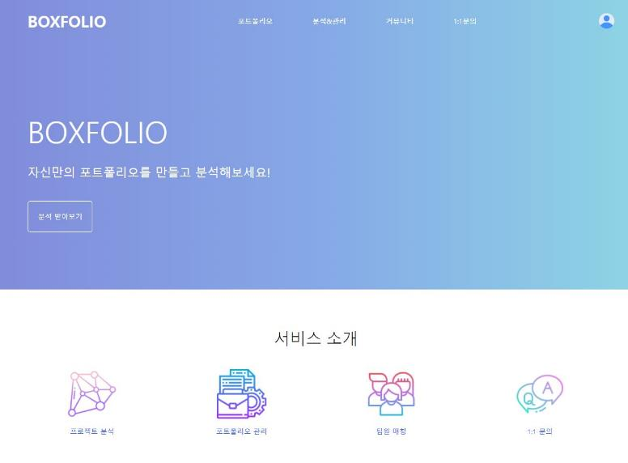
5
시스템 모듈 설계 – UI 메인
로그인

Slide 21
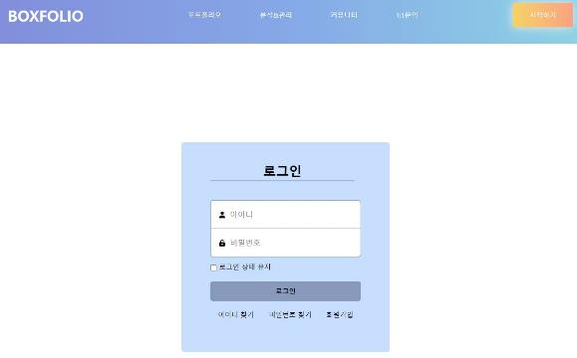
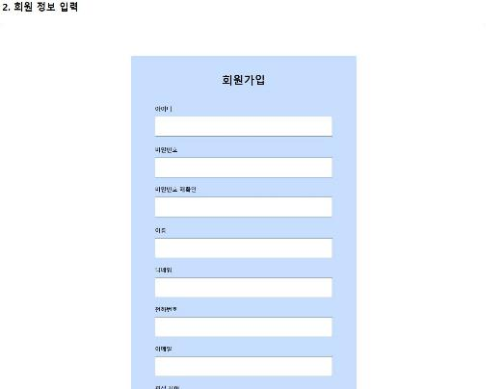
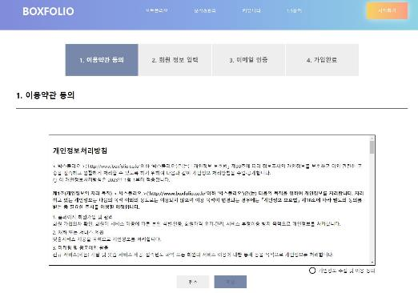
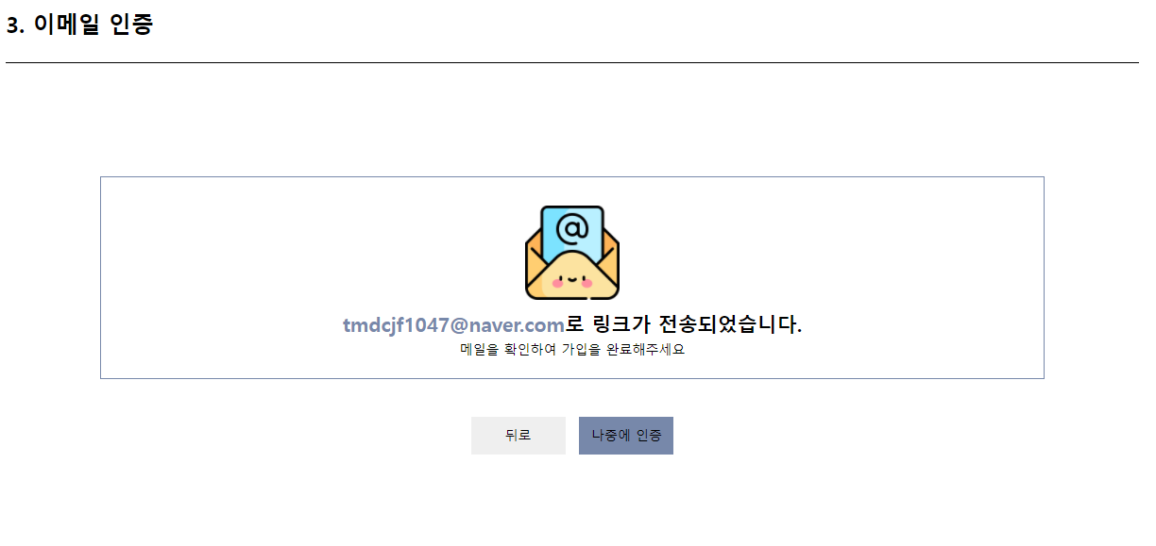
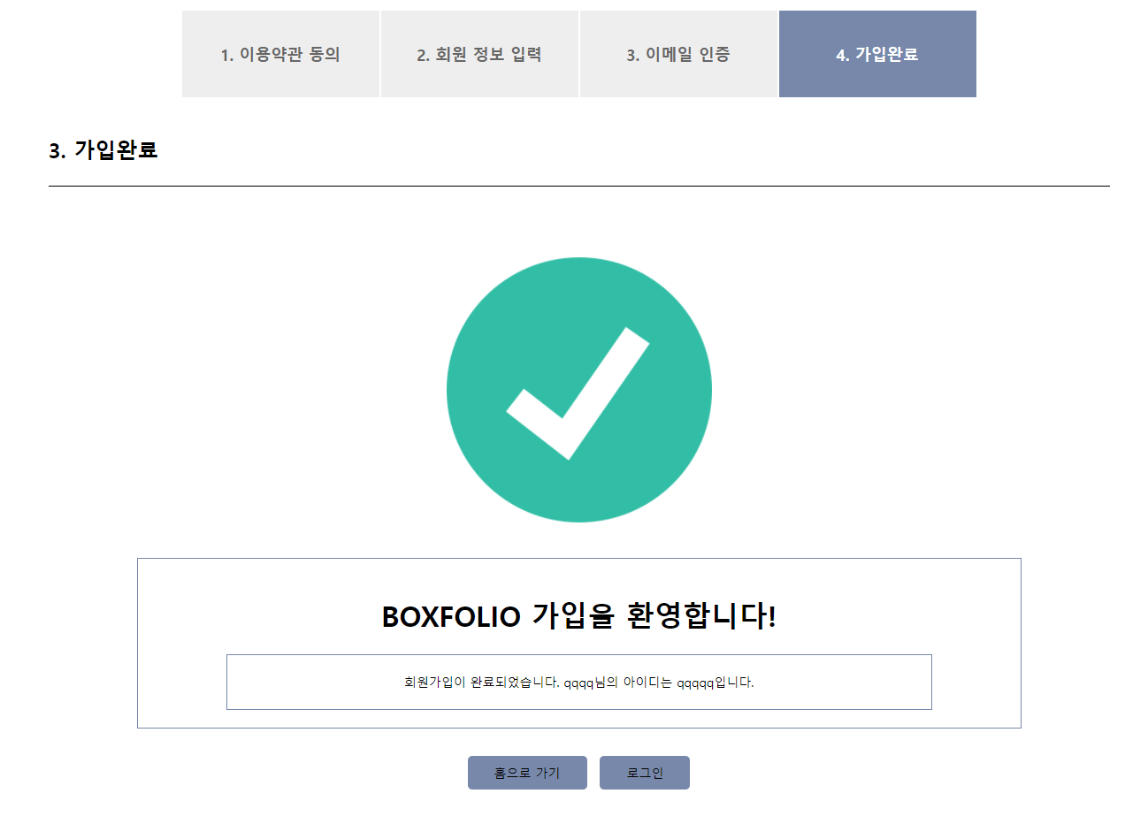
5
시스템 모듈 설계 – UI 로그인/회원가입
회원가입
가입 완료

Slide 22
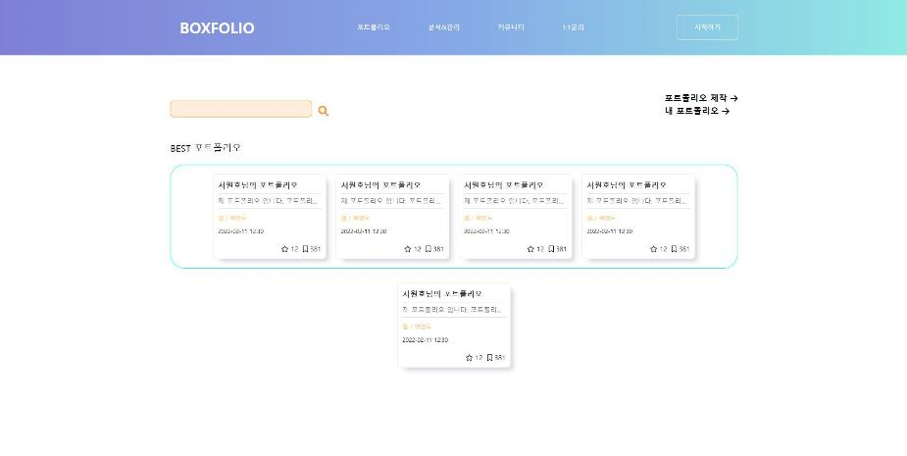
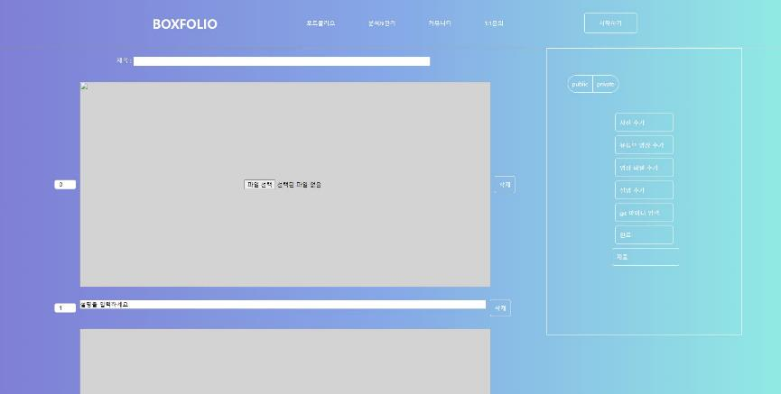
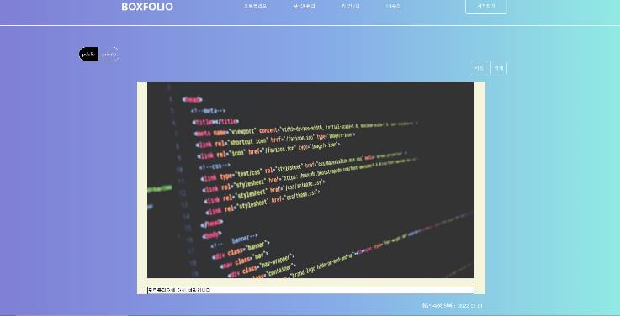
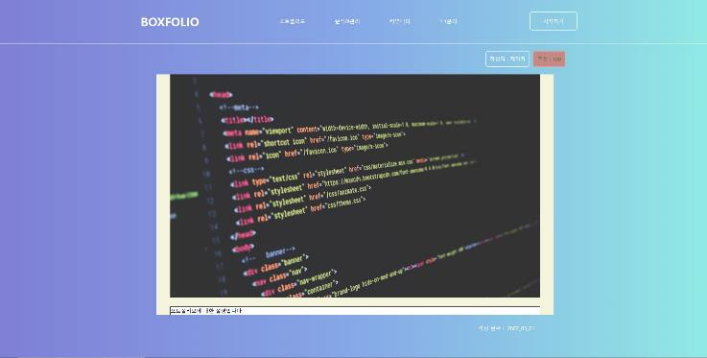
5
시스템 모듈 설계 – UI 포트폴리오
제작
타인 포트폴리오
본인 포트폴리오

Slide 23
6
개발 환경 및 개발 방법

Slide 24








6
개발 환경
S/W
OS
Ubuntu Linux
Language
HTML, CSS, Javascript, Python, Java
Framework
Flask, Spring
Server
AWS

Slide 25
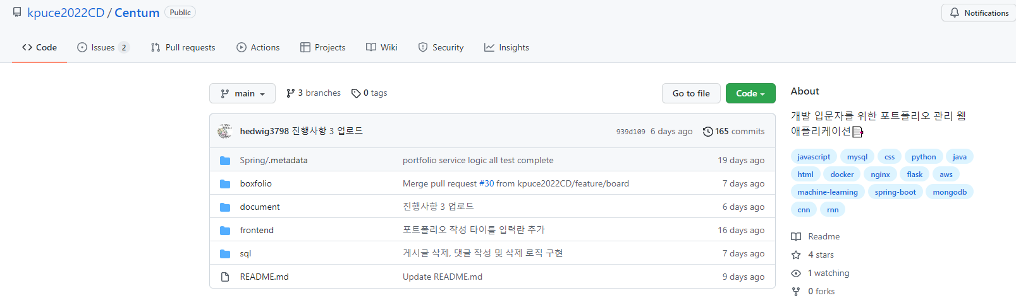
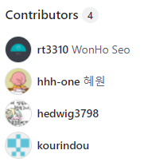
6
개발 환경 - GitHub
팀 GitHub 주소 : https://github.com/kpuce2022CD/Centum
팀원들의 GitHub ID
팀장 : 김형환
ID : hedwig3798
팀원 : 서원호
ID: rt3310
팀원 : 이혜원
ID : hhh-one
팀원 : 이승철
ID: kourindou

Slide 26
6
개발 방법
frontend
backend
Language
Language
HTML, CSS, Javascript
Python, Java
IDE
DB
intelliJ
MySQL
Template Engine
Framework
Thymeleaf
Flask, Spring boot
IDE
intelliJ

Slide 27
7
데모 환경 설계

Slide 28
7
데모 환경 설계 – 프로젝트 분석
데모 환경
사용 언어 종류, 사용된 라이브러리 등을 달리 제작한 프로젝트 여러 개를 미리 git에 업로드
같은 동작을 하는 코드를 다수 작성하되 완성도 면에서 확실한 차이를 보이도록 제작
데모 방법
각 프로젝트의 주소를 입력해서 데이터 다운로드 및 분석 속도, 정확도를 측정
분석 결과와 제작한 코드의 내용을 비교해서 정확한 결과가 나왔는지 확인

Slide 29
7
데모 환경 설계 – 프로젝트 매칭
데모 환경
개발 분야를 웹/프론트엔드, 웹/백엔드, 앱/안드로이드, 앱/IOS, 하드/임베디드, 하드/IOT, AI, 보안 등으로 분류
각 분야별 개발자들의 유저 데이터를 미리 회원가입 해 놓음
데모 방법
프로젝트 구인 게시판에 특정 분야의 개발자를 모집하는 프로젝트 모집 글을 작성 후 적당한 유저를 매칭시켜 주는지 확인
이후 다른 아이디로 로그인해 이번에는 프로젝트 추천 요청 혹은 프로젝트 분석을 수행하고, 알맞은 프로젝트를 추천해 주는지 확인

Slide 30
8
업무 분담

Slide 31
8
업무분담
 | 김형환 | 서원호 | 이혜원 | 이승철
자료 조사 | -깃 API 관련 조사 | -머신 러닝을 이용한 데이터 분석 방법 조사 | -개발자를 위한 로드 맵 조사
설계 | -깃 API를 이용하여 데이터 추출 -db를 이용해 유저 데이터 관리 | -머신 러닝을 통한 데이터 분석 -분석 데이터를 NoSQL에 저장 | -프론트 엔드 구현 -홈페이지 디자인 및 데이터 시각화 등 -cloud service를 이용한 서버
구현 | -깃 허브 ID 입력 시 계정에서 데이터 가져오기 -가져온 데이터 및 유저 데이터 관리 | -깃 허브에서 가져온 데이터 분석 -데이터 분석을 통한 사용자의 실력 객관화 | -홈페이지 구현 -분석된 데이터 시각화 -데이터 바탕으로 로드 맵 제공
테스트 | -데이터 추출 테스트 -데이터 분석 후 실력 객관화 테스트
자료 제작 | -발표 PPT 제작 -보고서 작성

Slide 32
9
수행 일정

Slide 33
9
수행 일정
항목 | 내용 | 12월 | 1월 | 2월 | 3월 | 4월 | 5월 | 6월 | 7월 | 8월 | 9월 | 10월
계획서 작성 | -요구사항 분석 및 목표 설정
설계 | -시스템 설계 -프론트 엔드 설계
구현 | -데이터 추출 -데이터 분석 -홈페이지 구현 및 데이터 시각화
테스트 | -데이터 추출 테스트 -데이터 분석 테스트
자료 작성 | -최종 발표 ppt 작성 -보고서 작성
산업기술대전 | -산업기술대전 참가
마무리 | -최종 보고서 작성 -프로그램 패키징

Slide 34
10
필요 기술 및 참고 문헌

Slide 35

#
감사합니다

